Slide 1









Tranquillité by assuré par
²
Une complémentaire santé
via
Contrat responsable
2 renforts
Une
solution intégrale Pour
les familles et les séniors
Un Réseau de soins
16000 professionnels de santé pour des équipements de qualité à prix réduit
Un Tiers payant
Un tiers payant national, qui vous évite d’avancer les frais médicaux.
Une assistance
Un service haut de gamme 24h/24, 7j/7 pour vous accompagner en cas de coup dur
FICHE PRODUIT MARS 2014

Slide 2

Tranquillité by assuré par
Pourquoi choisir April Tranquillité ?
APRIL Tranquillité Santé une solution adaptée pour
répondre à vos besoins
DES GARANTIES COMPLÈTES PROPOSANT UNE COUVERTURE DE QUALITÉ
Une adhésion rapide en ligne avec la signature électronique
Une reprise à la concurrence facilitée
avec la prise en charge de l’envoi de la résiliation en cas de RIA
2 renforts pour booster vos garanties
Maintien de la cotisation pendant 3 ans pour les 65-70 an
Réduction couple - 10 % sur la cotisation.
Réduction multi-détention -10%
BONUS FIDELITE
Après la deuxième année, sur les soins dentaires et en optique
L’accès au réseau de soins Kalixia, 1er réseau de soins de santé de France. Des tarifs négociés auprès 6 700 centres d’optiques, 4 500 chirurgiens-dentistes et orthodontistes, 4500 centres audio partenaires et 450 ostéopathes, répartis sur l’ensemble du territoire.
L’assistance Axeria en inclusion : un réseau de 10 000 prestataires en France pour un maillage territoriale optimal. Des experts de l’assistance disponibles 7j/7, 24h/24

Slide 3

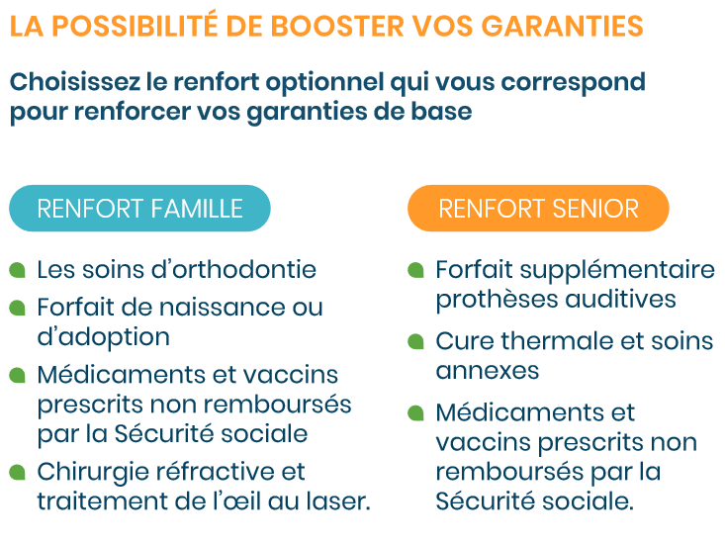
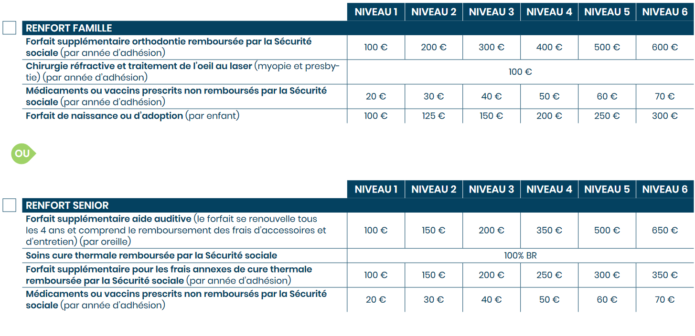
Tranquillité by assuré par
April Tranquillité, vous donne la possibilité de booster vos garanties

Slide 4




Tranquillité by assuré par
Pourquoi passer par le réseau de soin Kalixia ?
Le réseau optique de Kalixia vous garantie:
Un libre choix au sein d’un référentiel verres / lentilles très complet de verriers rigoureusement sélectionnés
Des tarifs avantageux : jusqu’à – 40 % sur les verres de classe B, – 30 % sur les lentilles; – 20% sur les montures
Des prestations de qualité : garanties casse verres et monture
Le réseau Audio de Kalixia vous garantie:
Des tarifs avantageux : – 500 € en moyenne pour un double appareillage de classe 2
Une prestation « tout en un » : aide auditive prête à l’emploi avec piles et kit d’entretien pour 6 mois
Des prestations accessibles aux ascendants directs des assurés bénéficiaires
Le partenariat Dentaire de Kalixia vous garantie:
Un renforcement de l’accès aux actes de prothèse, d’orthodontie, d’implantologie, de parodontologie, et de prévention
Une amélioration de la prise en charge complémentaire
Le respect de plafonds d’honoraires, au niveau des pratiques moyennes du département
Une garantie 10 ans sur les couronnes
Le réseau Ostéopathie de Kalixia vous garantie:
Un accès à des ostéopathes sélectionnés sur des critères de qualité
Une normalisation et une dématérialisation de la note d’honoraires
Une modération tarifaire

Slide 5



Tranquillité by assuré par
Pourquoi faire appel à l’assistance Axeria ?
En cas d’hospitalisation ou d’immobilisation,
Axeria vous propose gratuitement:
16 heures d’aide ménagère, à concurrence de 2 heures consécutives par jour
la garde à l'extérieur des animaux de compagnie à concurrence de 250 euros TTC, à la condition qu'ils aient reçu les vaccinations obligatoires
La garde des enfants: de 7h à 19 h(sauf dimanche et jours fériés), au Domicile du Bénéficiaire, la garde des enfants à charge, de moins de 15 ans

Slide 6


Tranquillité by assuré par
Le 100% Santé vous permet d’accéder à une offre sans reste à charge sur une sélection d’équipements en dentaire, optique et pour les aides auditives. Les paniers 100% Santé seront pris en charge intégralement par la Sécurité Sociale et la complémentaire santé.
Si vous ne souhaitez pas bénéficier des équipements compris dans ces paniers, les remboursements se feront selon le niveau de garanties que vous avez choisi.
QU’EST-CE QUI CHANGE EN PRATIQUE ?
Le professionnel de santé
proposera obligatoirement
2 OFFRES
1 Devis sans Reste à charge
1 Devis « Classique »
Soin ou équipement entrant dans le
panier 100% Santé
Panier à tarif libre et remboursé par
l’assurance complémentaire dans les
conditions prévues par le contrat
Mais aussi:
> Fixation de prix limites de vente (PLV) imposés aux professionnels de santé
> Augmentation de la base de remboursement (BR) du régime obligatoire (RO) & du remboursement des complémentaires santé

Slide 7




Tranquillité by assuré par

